Slide 1
Проект
Составила
воспитатель 1 категории
Воробьёва Елена Алексеевна

Slide 2
Актуальность проекта «Для ребенка естественнее и потому гораздо легче постигать новое, проводя собственные исследования – наблюдая. Ставя эксперименты, делая на их основе собственные суждения и умозаключения, чем получать уже добытые кем-то знания в «готовом виде». (А.И. Савенков).

Slide 3
Цель проекта:
формирование инициативности и самостоятельности у старших дошкольников в соответствии с возрастными и индивидуальными особенностями, посредством вовлечения их в проектную деятельность.

Slide 4
Задачи проекта:
создание условий для свободного выбора детьми деятельности, участников совместной деятельности;
недирективная помощь детям, поддержка детской инициативы и самостоятельности в разных видах деятельности (игровой, исследовательской, проектной, познавательной и т.д.);
формирование предпосылок, интереса к поисковой деятельности, интеллектуальной инициативы детей;
развитие познавательной активности, творческих способностей воспитанников;
педагогическая поддержка, привлечение родителей к участию в проектной деятельности.

Slide 5
Этапы реализации проекта
I этап – подготовительный (организационный)
II этап - внедренческий
III этап – итоговый (обобщающий)

Slide 6
Срок реализации | Реализация проекта
Октябрь | Воздух - невидимка
Ноябрь | Вода - волшебница
Декабрь | Снег - снежок
Январь | Я - человек
Февраль | В гостях у Карандаша Карандашова и Гвоздика Гвоздикова
Март | Чудеса растений
Апрель | Земля наш общий дом

Slide 7
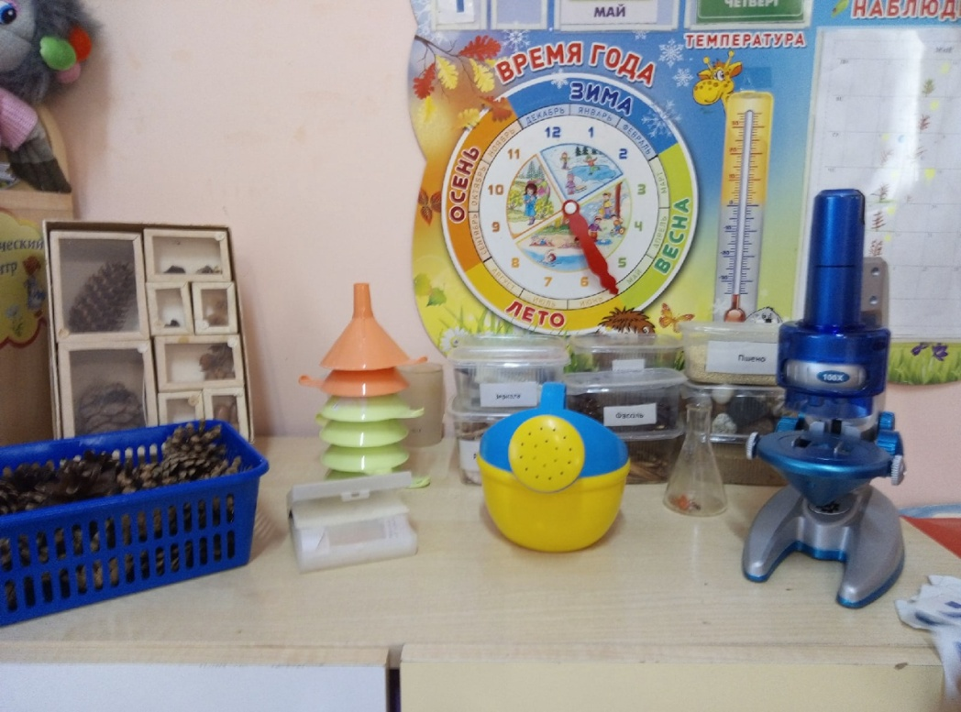
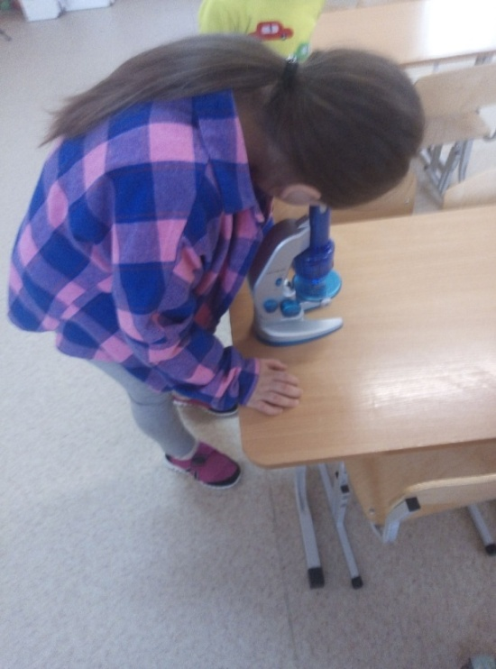
Это всё – эксперименты – Интересные моменты! Всё, всё, всё хотим узнать! Нужно всё зарисовать! Как наш опыт получился, Сколько времени он длился? Удивляемся всему: Как? Зачем? И почему?

Slide 8
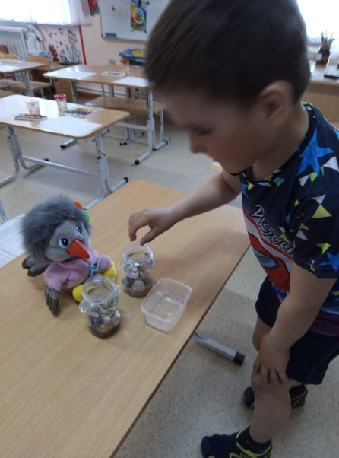
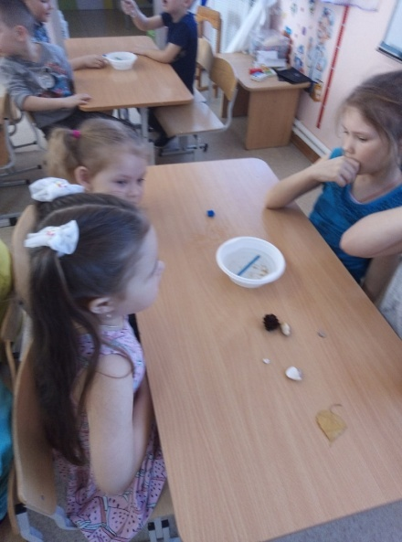
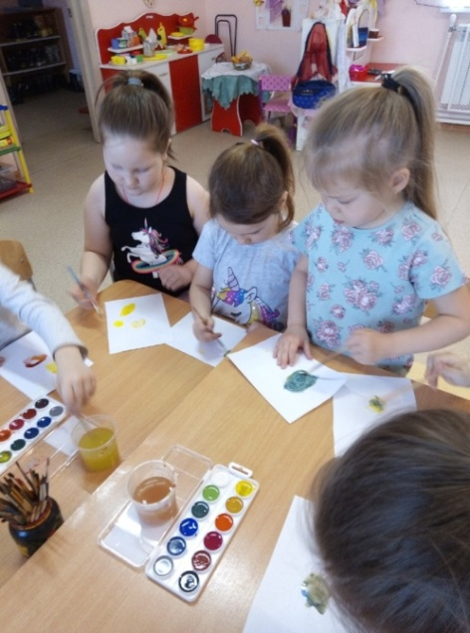
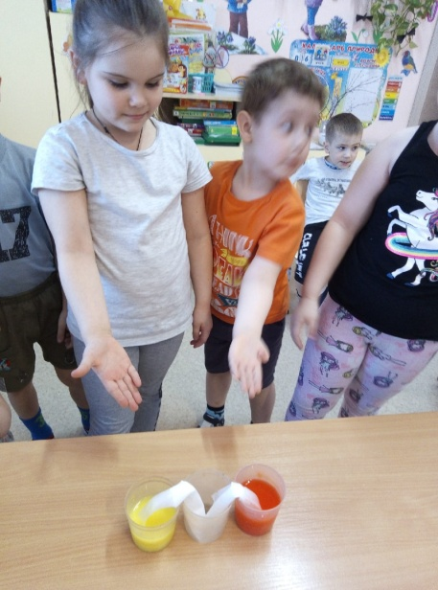
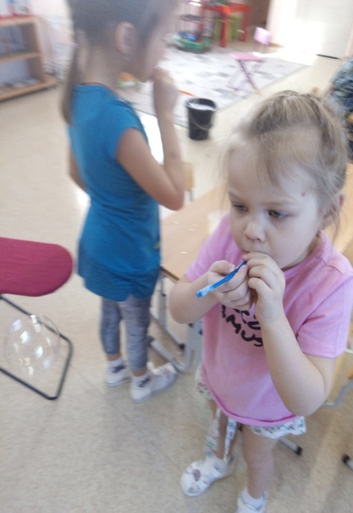
«Волшебница – вода»
Сначала смотрим, наблюдаем
Затем с водичкой мы играем
И вот он истинный момент
Проводим мы эксперимент.
Вода может увеличиваться
Что тонет?
Мыльные пузыри
Очищение воды
Добывали зеленую краску

Slide 9
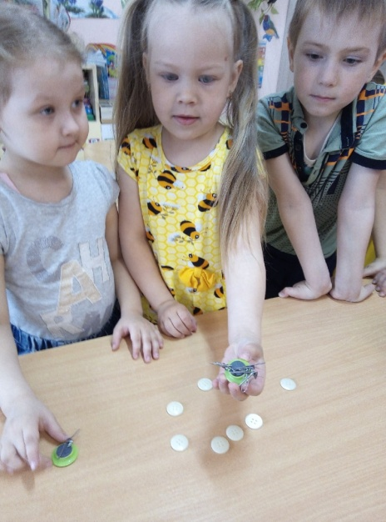
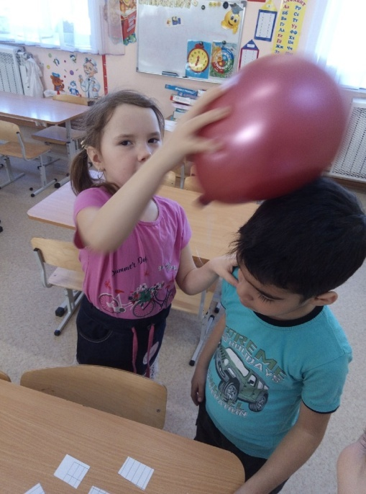
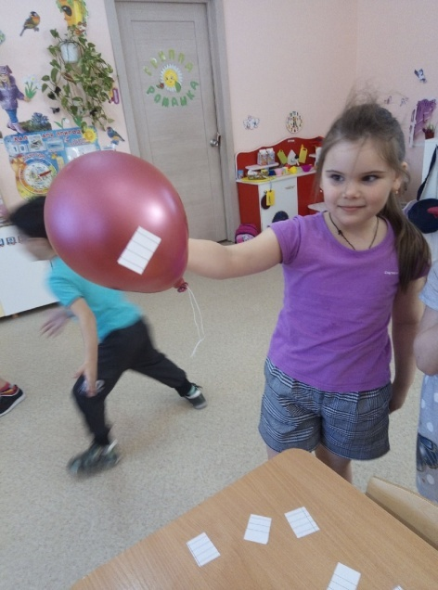
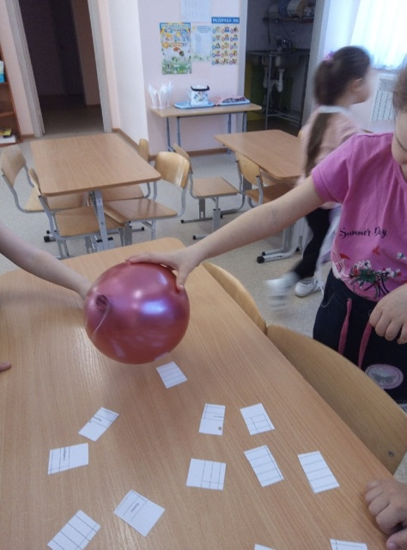
Магнетизм
Вот перед вами сильный магнит,
Сколько он скрепочек соединит?
Здесь не одна, и не две, и не три!
Скрепочки в змейку собраться смогли!

Slide 10
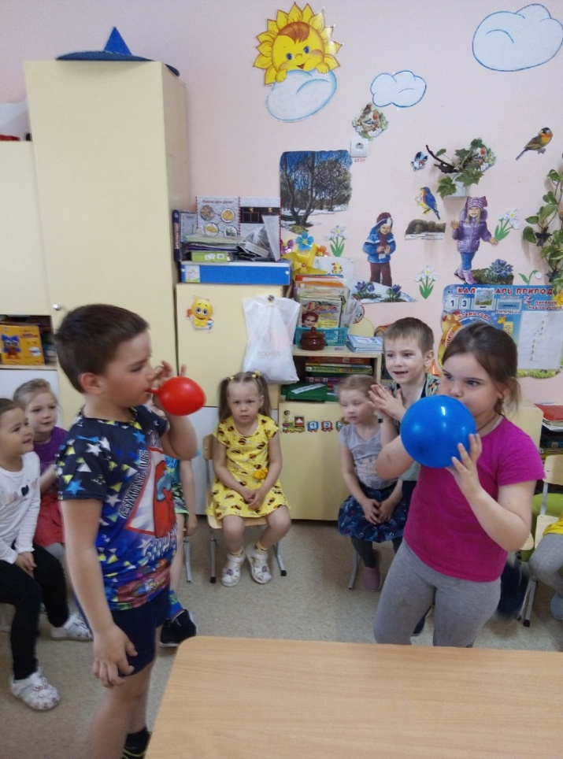
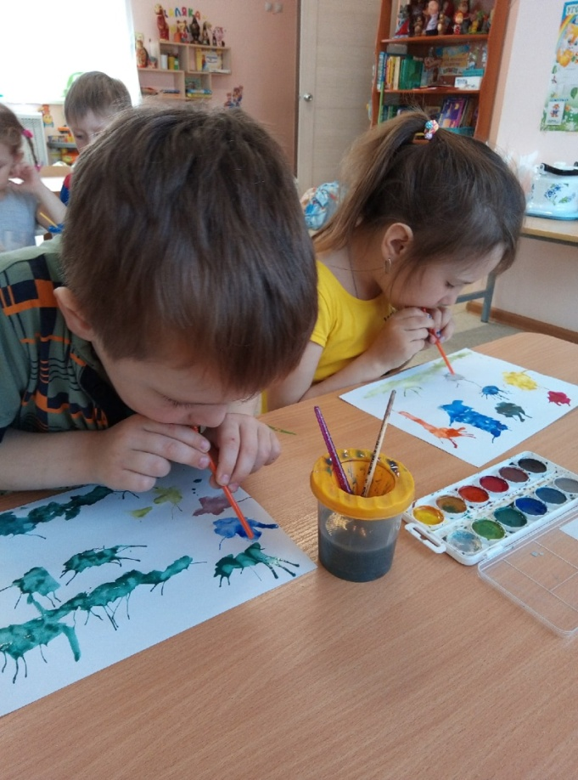
Воздух - невидимка
Птица в воздухе летает. Разным воздух наш бывает, Воздух может быть прозрачным, Пахнуть может дымом дачным.

Slide 11
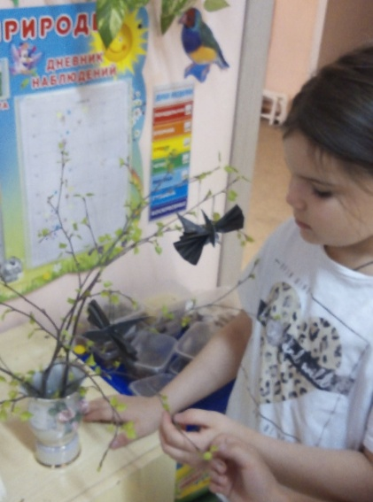
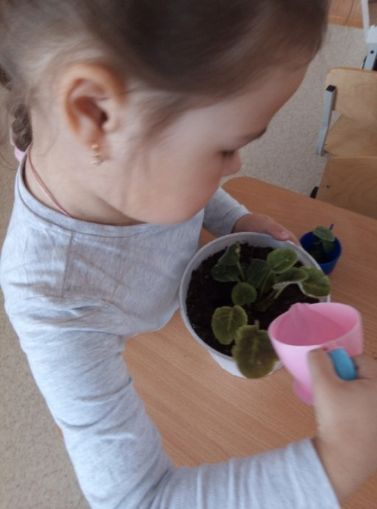
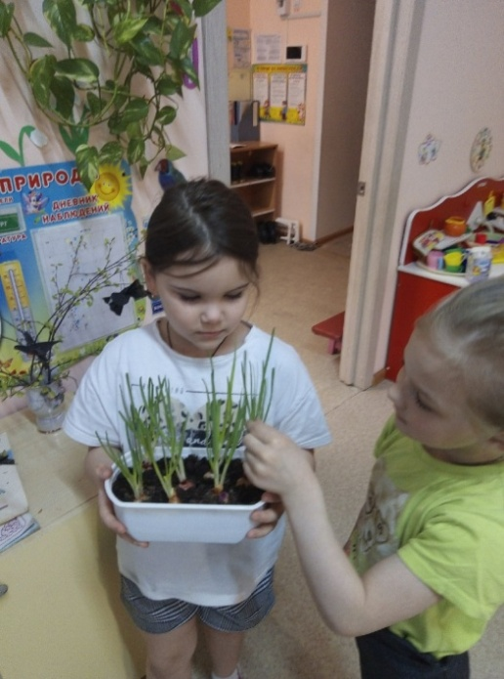
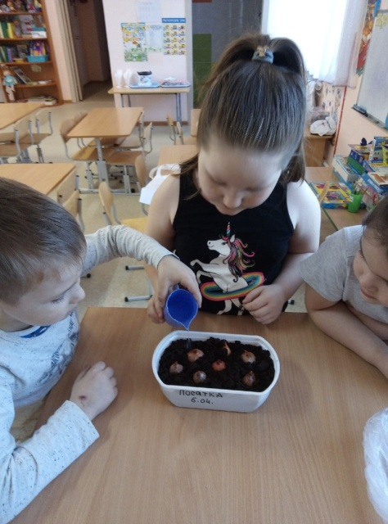
Чудеса растений
Наблюдение
за веточками березы
Посадили мы цветы
Будем мы ухаживать
Дружно поливать
За цветами наблюдать
Посадили мы лучок
Раз пучок и два пучок
Вырос он душистый
Зеленый и пушистый.

Slide 12
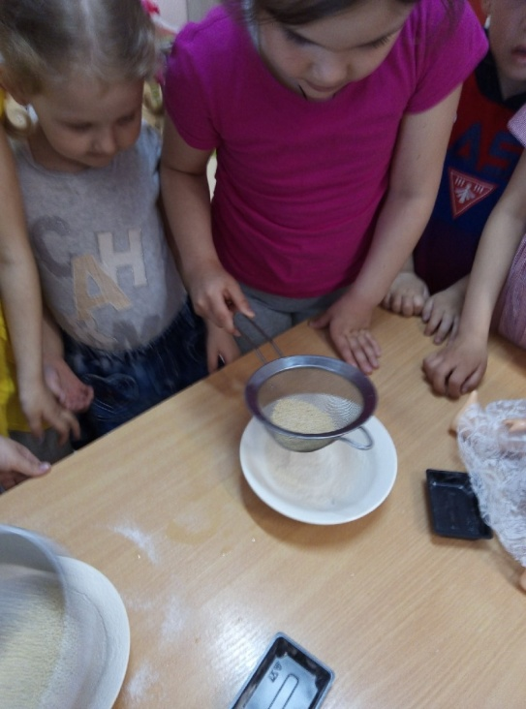
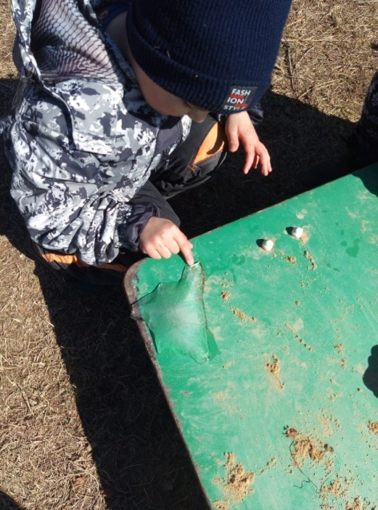

Slide 13
Вывод:
Таким образом, детское экспериментирование, как метод в педагогической практике, является эффективным и необходимым развитием дошкольников в исследовательской деятельности, познавательной активности, увеличение объёма знаний, умений и навыков.

